Slide 1
OFICIALIA MAYOR
ADMINISTRATIVA
INFORME DE LAS ACTIVIDADES REALIZADAS
TERSER TRIMESTRE DEL AÑO 2018

Slide 2
Misión
Encaminar la administración hacia un mejor servicio y funcionamiento en cada uno de los Servidores Públicos de cada departamentos con la única y fiel convicción de mejorar su calidad como personas y a su vez en el servicio.

Slide 3
Visión
Construir competencias, es decir, desarrollar habilidades, actitudes y conocimientos para mejorar y fortalecer la calidad, impacto e incidencia social de las actividades que desarrollan las Administraciones Municipales y de los servicios y calidad que ofrecen.
Fomentar valores de responsabilidad social para crear sentido de pertenencia y compromiso con la Misión de la Administración.

Slide 4
Valores
Imparcialidad.
Honestidad.
Servicio.
Respeto.

Slide 5
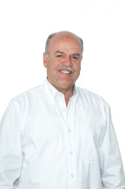
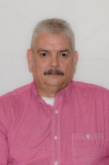
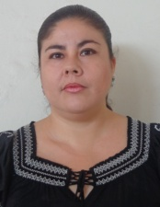
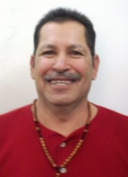
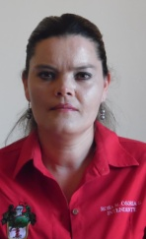
Organigrama
Ing. Nicolás
Presidente Municipal
Lic. José Alfredo
Oficial Mayor Administrativo
Secretaria
Auxiliar
Intendente
Palacio municipal
Auxiliar
Intendente eventual
Palacio municipal

Slide 6
Julio 2018
ACTIVIDAD | FECHA
Visita diaria a la bodega municipal a las 06:45 hrs. para organizar al personal, solicitudes y parque vehicular. | Del 01 al 31
Atención a la ciudadanía en general y personal del H. Ayuntamiento. | Del 01 al 31
Elaboración y contestación de oficios , archivar, atención a la ciudadanía, etc. | Del 01 al 31
Reportes para pagos semanales a externos en trabajos a corto plaza. | Cada día 04, 11, 18 y 25
Reportes quincenales para informar Altas, Baja, Eventuales, Incidencias y Tiempos Extras. | Tres días antes del día 15 y 30 .

Slide 7
Julio 2018
ACTIVIDAD | FECHA
Toma de acuerdos rutinarios con el presidente municipal en cuanto a l personal, maquinaria y trabajos pendientes. | Del 01 al 31
Participación en evento de sierre de cursos de la escuela de Misiones Culturales. | Día 11

Slide 8
Agosto 2018
ACTIVIDAD | FECHA
Visita diaria a la bodega municipal a las 06:45 hrs. para organizar al personal, solicitudes y parque vehicular. | Del 01 al 31
Atención a la ciudadanía en general y personal del H. Ayuntamiento. | Del 01 al 31
Expedición de vales de materiales, combustible, servicio médico. | Del 01 al 31
Elaboración y contestación de oficios , archivar, atención a la ciudadanía, etc. | Del 01al 31
Reportes para pagos semanales a externos en trabajos a corto plaza. | Cada día 01, 08, 15 ,22 y 29
Reportes quincenales para informar Altas, Baja, Eventuales, Incidencias y Tiempos Extras. | Tres días antes del día 15 y 28

Slide 9
Agosto 2018
ACTIVIDAD | FECHA
Toma de acuerdos rutinarios con el presidente municipal en cuanto a l personal, maquinaria y trabajos pendientes. | Del 01 al 31
Participación en evento de presentación de las candidatas a reynas de Fiestas Patrias 2018. | Día 26
Reunión con presidente Municipal y Directores del H. Ayuntamiento para organización de Festejos patrios. | Día 27

Slide 10
Septiembre 2018
ACTIVIDAD | FECHA
Visita diaria a la bodega municipal a las 06:45 hrs. para organizar al personal, solicitudes y parque vehicular. | Del 01 al 27
Atención a la ciudadanía en general y personal del H. Ayuntamiento. | Del 01 al 27
Expedición de vales de materiales, combustible, servicio médico. | Del 01 al 27
Elaboración y contestación de oficios , archivar, atención a la ciudadanía, etc. | Del 01 al 27
Reportes para pagos semanales a externos en trabajos a corto plaza. | Cada día 05, 12, 19 y 25
Reportes quincenales para informar Altas, Baja, Eventuales, Incidencias y Tiempos Extras. | Tres días antes del día 15 y 27 .

Slide 11
Septiembre 2018
ACTIVIDAD | FECHA
Participación en evento conmemorativo de los “ Niños Héroes” | Día 13
Participación en Informe del Ing. Nicolás Briseño. | Día 8
Participación en Informe del DIF. | Día 18
Participación en Desfile Cívico | Día 16
Organización de Juego de Argollas | Día 16
Participación en “Grito de Independencia” | Día 15
Participación en evento de la URR | Día 07

Slide 12
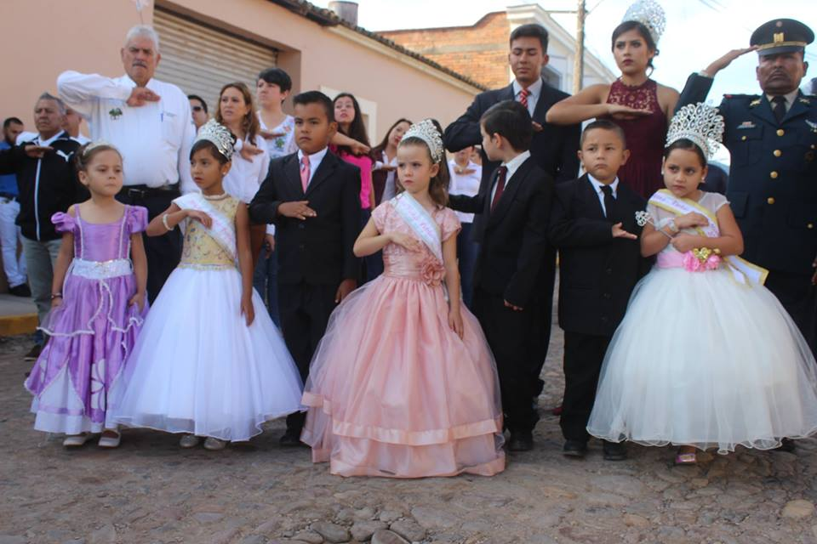
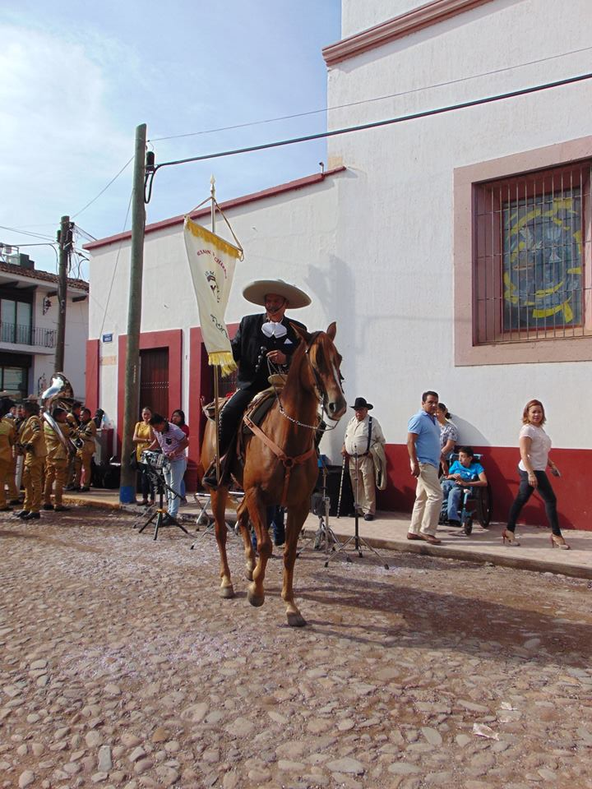
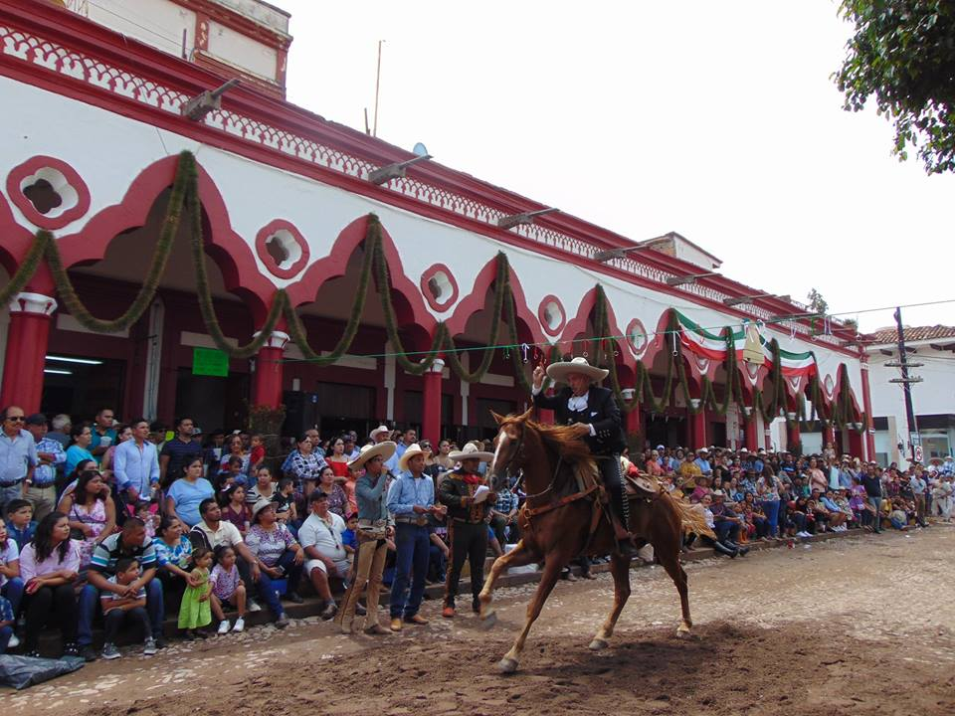
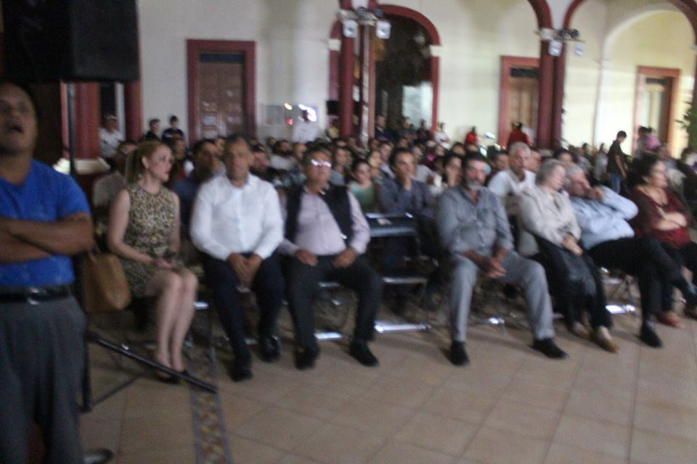
Memoria Fotográfica

Slide 13
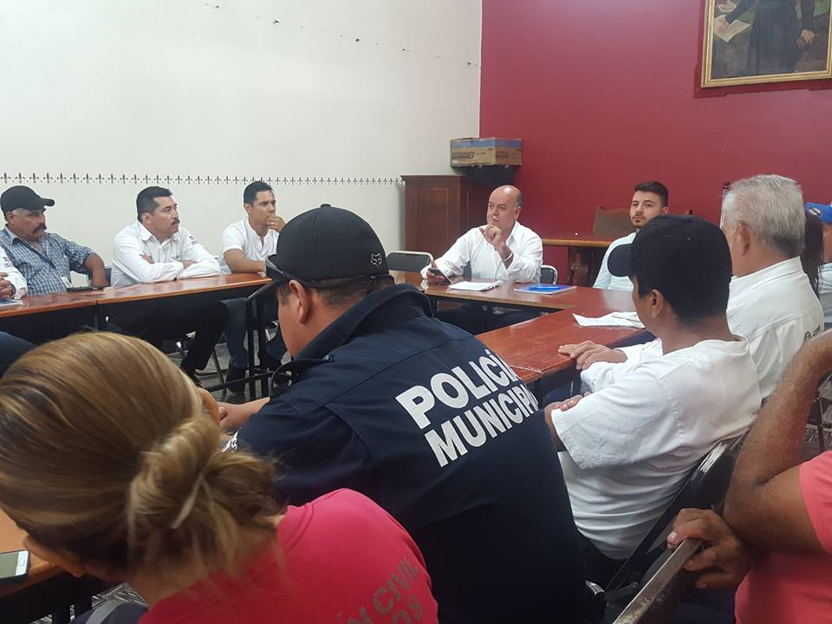
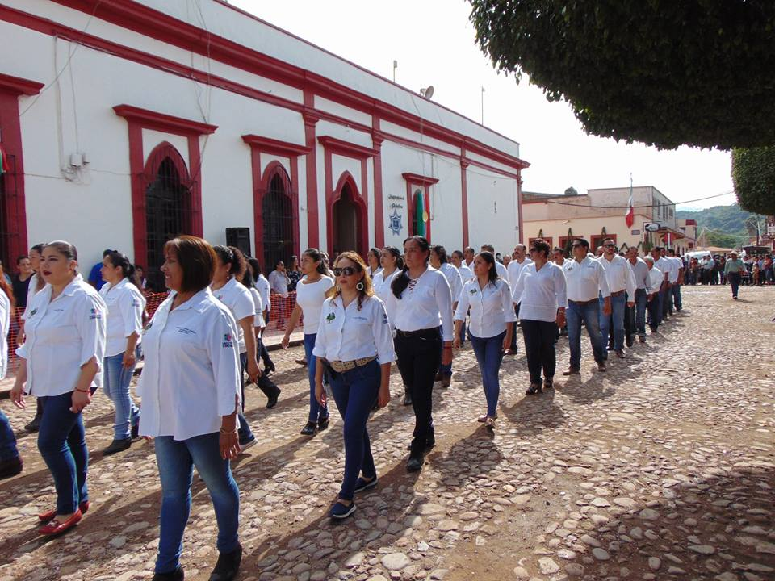
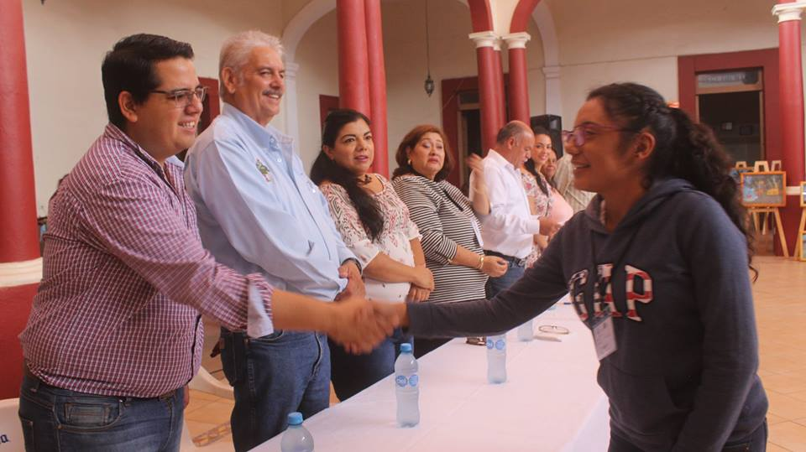
Memoria Fotográfica

Slide 14
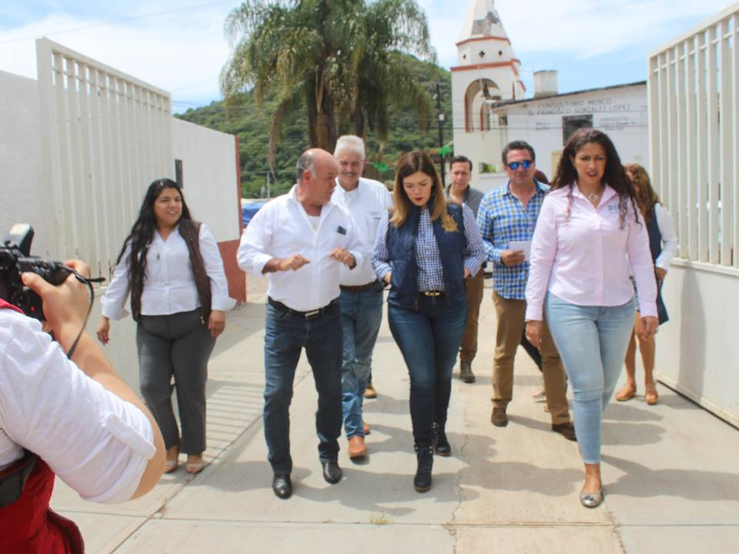
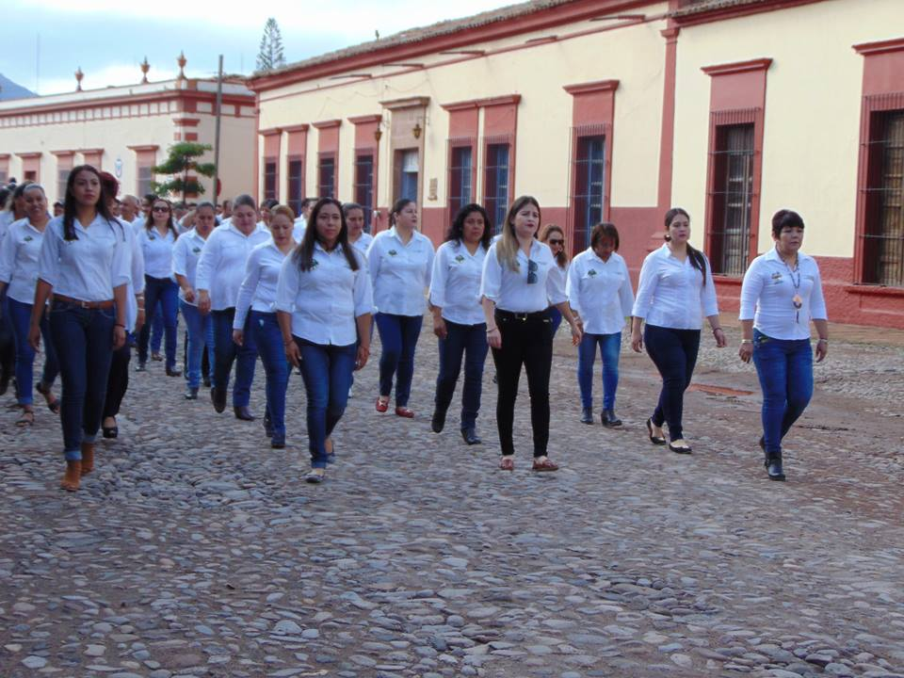
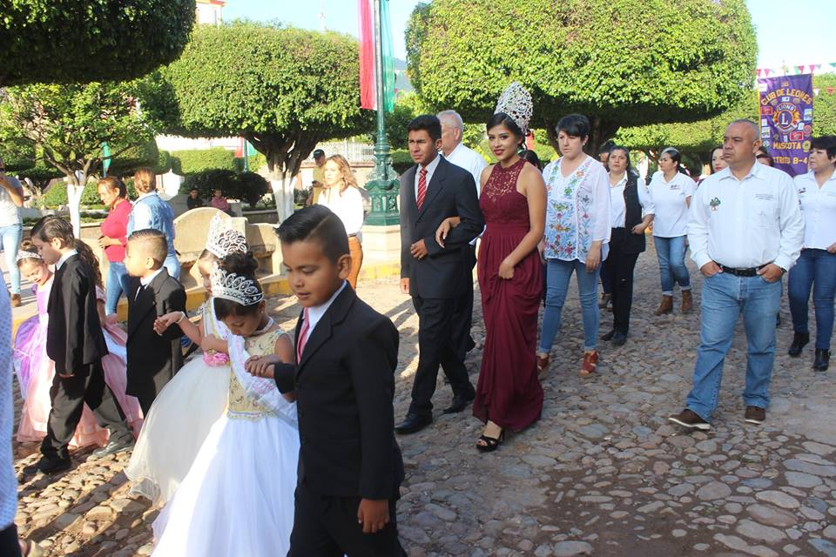
Memoria Fotográfica

Slide 15
Conclusión
LA CALIDAD EN EL SERVICIO SE COSNIDERA UNA DE LAS PRIORIDADES DE ESTA ADMINISTRACIÓN, FOMENTANDO LA ORGANZACIÓN Y ADMINISTRACIÓN DE LOS RECURSOS EN CADA UNA DE LAS AREAS Y ASÍ HACER FUNCIONAR CON MAS EFICIENCIA AL H. AYUNTAMIENTO.

